Slide 1

Analýza INEKO:
PPP obchvat Bratislavy môže byť predražený až o miliardu eur

Slide 2
- Rozhodnutie sa prijalo bez kľúčových dát o prepravných vzťahoch
Diaľnica D4 primárne rieši tranzitnú dopravu
Bratislava potrebuje riešiť skôr vnútromestskú a cieľovú dopravu, ktorá väčšinu úsekov D4 využije len málo
Ignoruje sa multimodálny pohľad na príčiny a možné riešenia dopravných problémov

Slide 3
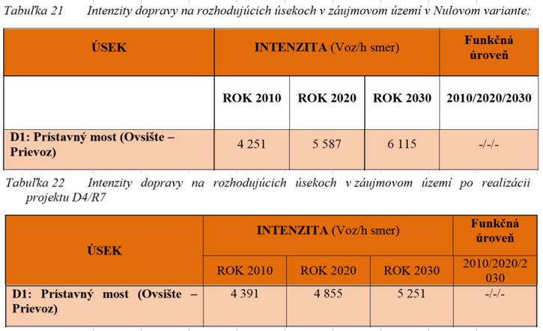

Slide 4
Riešené úseky D4 sú dimenzované na špičkovú hodinu po vybudovaní všetkých developerských projektov
Načasovanie najväčšieho projektu do obdobia stavebného boomu
Veľkosť výrazne prevyšuje väčšinu PPP projektov v Európe

Slide 5
Štúdia uskutočniteľnosti bola vypracovaná narýchlo a v konflikte záujmov
Zazmluvnenie štúdie a poradcu sa uskutočnilo bez reálnej súťaže
Kľúčové vstupy pre štúdiu boli nastavené výrazne v prospech PPP

Slide 7
Zohľadnenie vyššej zostatkovej ceny vo variante verejnej zákazky (PSC)
Náklady životného cyklu, PSC mal započítané vyššie náklady životného cyklu na menej rokov prevádzky
Výstavba v PSC o 5,5 roka neskôr namiesto 7 rokov

Slide 8
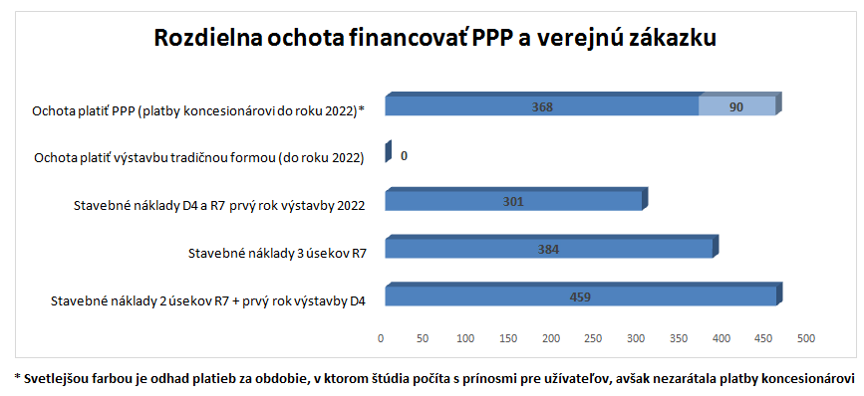
PPP výstavba najskôr v polovici 2016
PSC pri predpokladaní rovnakej ochoty dodatočne financovať ako u PPP najneskôr v 2022

Slide 9
Použitie konzistentných predpokladov pre úžitky cestujúcich
Nadhodnotenie štátnej expertízy v porovnaní s obvyklou vysúťaženou cenou

Slide 10
Za ostatných 8 rokov sú vysúťažené ceny diaľnic pri tradičných zákazkách v priemere 35% pod štátnou expertízou
Pri PPP tendroch boli investičné výdavky zatiaľ vždy nad úrovňou štátnej expertízy, v rovnakom čase obstarávané tradičné zákazky boli 19% pod expertízou

Slide 11
Diskontná sadzba a náklady financovania PSC bližšie úrovni trhovej ceny referenčných štátnych dlhopisov, 2% namiesto 3,4%

Slide 12
Aktuálny výnos štátnych dlhopisov je dlhodobo pod 2%
Implicitná úroková sadzba použitá spracovateľom (3,4%) neodráža aktuálne postavenie SR ako dlžníka z hľadiska rizikovosti pre veriteľov
Dátum emisie | Splatnosť v rokoch | objem v miliónoch eur | priemerná úroková sadzba
20.10.14 | 15 | 104 | 1,92%
20.10.14 | 10 | 99 | 1,35%
18.11.14 | 2 | 115 | 0,18%
18.11.14 | 8 | 232 | 1,11%
19.01.15 | 4 | 113 | 0,14%
19.01.15 | 2 | 96 | 0,11%
16.02.15 | 10 | 116 | 0,63%
16.02.15 | 14 | 94 | 1,11%
16.03.15 | 2 | 126 | 0,03%
16.03.15 | 14 | 116 | 0,79%
20.04.15 | 2 | 54 | 0,04%
20.04.15 | 12 | 155 | 0,47%
18.05.15 | 10 | 159 | 0,83%
18.05.15 | 4 | 68 | 0,12%
15.06.15 | 10 | 123 | 1,24%
15.06.15 | 2 | 49 | 0,15%
Priemer za posledný rok |  |  | 0,64%
Priemer dlhopisov so splatnosťou 10 rokov a viac |  |  | 1,04%

Slide 13
Úprava nesúladu nábehu úžitkov so splátkami koncesionárovi
Príjmy od užívateľov D4 možno získať aj spoplatnením D1

Slide 14
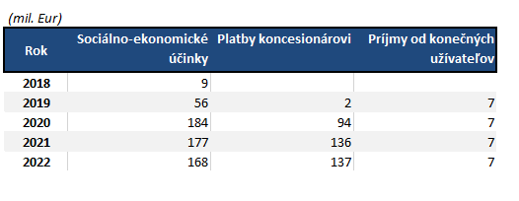
Nesúlad nábehu úžitkov so splátkami koncesionárovi
Splátky v PPP variante nesedia na:
Nábeh úžitkov
Príjmy od koncových užívateľov
Splátky v cash-flow súkromného partnera

Slide 15


